Slide 1
携帯端末を用いた与薬情報システム

Slide 2
はじめに
本研究は
①薬剤に関わる医療事故やヒヤリ・ハットの防止
②多忙な業務や新人育成に追われる看護師の業務効率の改善
を目指すことで、より質の高い医療の提供を実現するための研究です。
現在は倫理審査の下でアプリの有効性についてのテストを行っています。
過去に2度「看護理工学会」で発表を行いましたが、現場の方や看護学生からの意見を聞くことがあまりできませんでした。そこで、この場をお借りして看護師や将来看護師を目指す学生の方々の意見をいただき、今後の医療の発展を目指し、研究に活かしていきたいと考えています。
お時間があれば、ご協力よろしくお願いします。

Slide 3
研究背景 ～薬剤に関わる事故とヒヤリ・ハット～
公益財団法人日本医療機能評価機構が実施した2020年の医療事故情報収集等事業の結果が示すように、医療事故やヒヤリ・ハットの中でも薬剤に関わる事例が多く発生しています。
医療事故（報告義務対象医療機関数273施設）
総数：4,321件
薬剤：374件 ⇒ 8.0%
ヒヤリ・ハット（報告医療機関数およそ550施設）
総数：950,066件
薬剤：304,514件 ⇒ 32.1%

Slide 4
研究背景 ～事故の発生要因と従来の対策～
薬剤に関係する事故の発生要因
看護師の多忙な業務による確認ミス
医師や薬剤師を含む多職種との連携
患者の状態による急な薬剤、量の変更
従来の事故防止対策
６R（正しい患者氏名・薬の種類・用量・投与方法・投与目的・投与時刻）のダブルチェック
バーコードを用いた患者認証システム

Slide 5

研究背景 ～従来の対策における問題点～
従来の対策には、看護師の業務の負担となってしまうことが問題点として挙げられます。
具体的には、
通常業務に加えた新人看護師の育成・支援
新人看護師の与薬時の厳重なダブルチェック
確認のために2人の看護師が必要
急な薬の情報変更に対応しにくい
といった問題です。
看護記録、食事介助…
新人看護師の指導
急な薬剤変更の対応
迅速な情報共有…

Slide 6
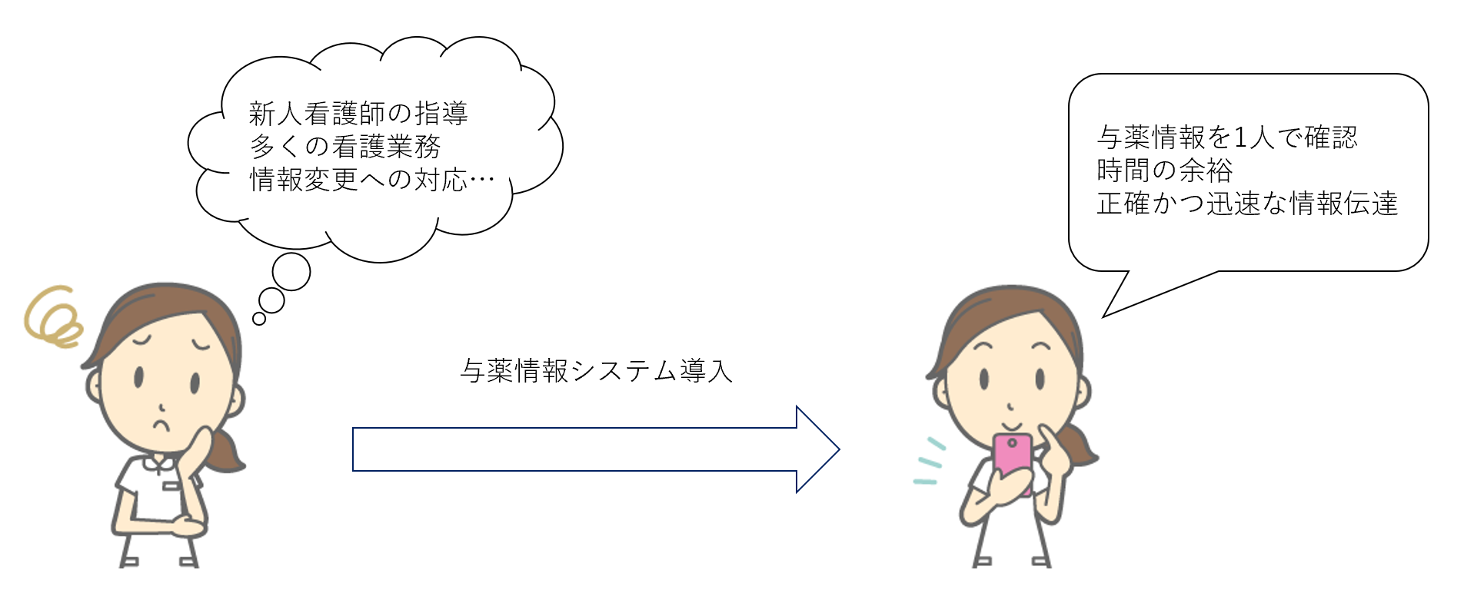
与薬情報システム（アプリ）の提案
図 アプリケーション導入による業務効率化
従来の問題点を解決するため、臨床で使用され始めている携帯端末を用いて、新人看護師1人でも6Rのダブルチェックと同等の確認を簡単で正確にできるアプリケーションを提案しています。
与薬情報や与薬情報変更の確認を新人看護師1人でも、簡単かつ正確に行うことで、看護師の業務効率化と薬剤に関係する医療事故、ヒヤリ・ハット防止を目標としています。

Slide 7

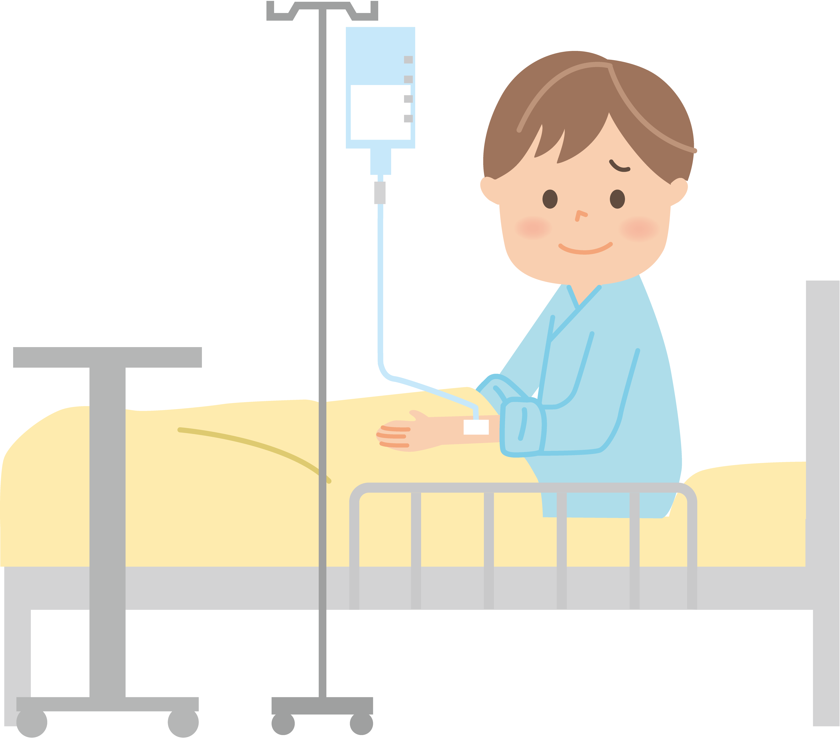
アプリで行うこと
・与薬情報（６R）の閲覧
・薬剤の準備、確認
・与薬情報（６R）の確認
・患者IDの確認
（患者誤認対策）

Slide 8
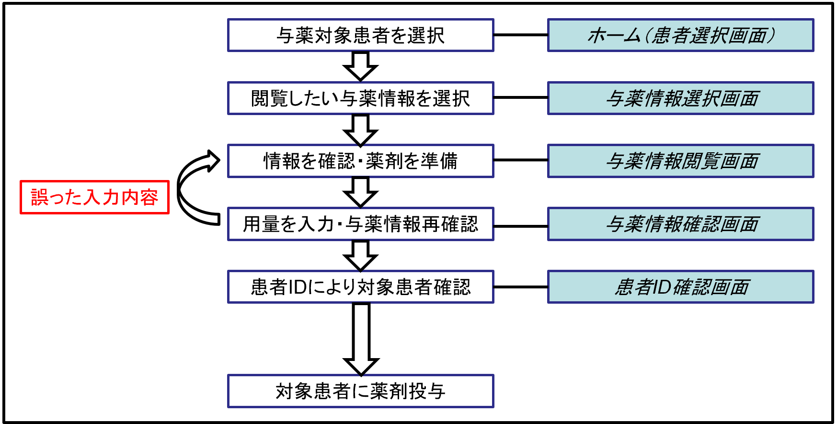
与薬情報システムのフローチャート

Slide 9
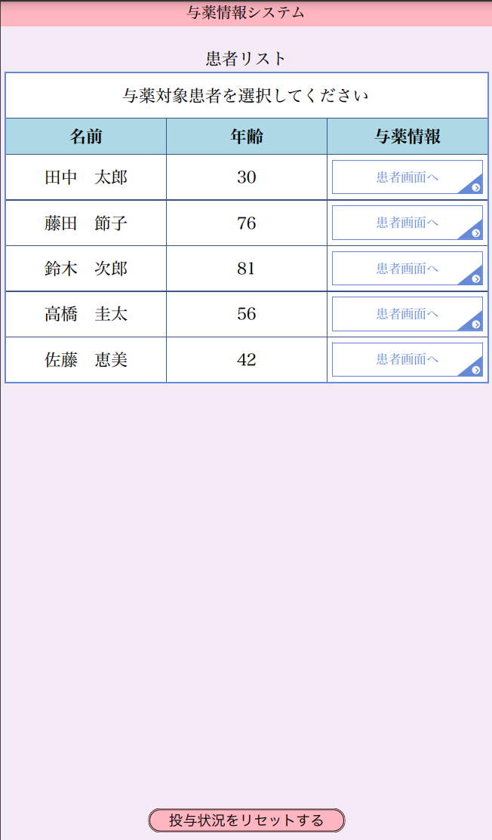
与薬情報システム 【患者選択画面】
【患者選択画面】は、薬剤を投与する対象患者を選択する画面です。
画面右側にある「患者画面へ」ボタンをクリックすると、各患者の【与薬情報選択画面】に進むことができます。
一番下にある「与薬情報をリセットする」ボタンをクリックすると、患者に薬剤を投与したかのステータス（未投与・確認済み・投与済み）をリセットします。

Slide 10
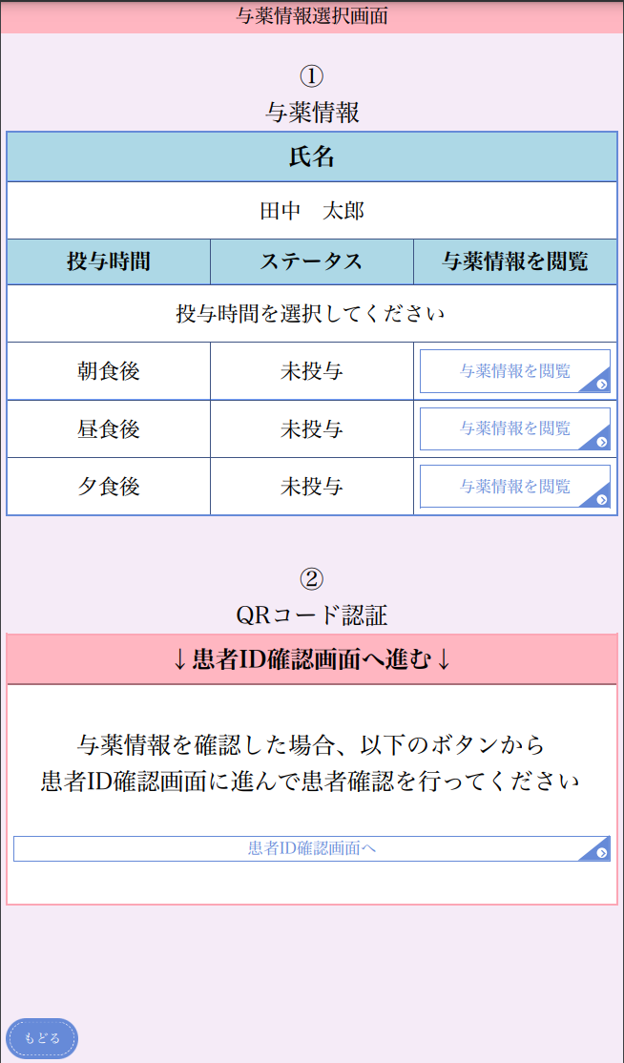
与薬情報システム 【与薬情報選択画面】
【与薬情報選択画面】は、対象の投与時刻を選択したり、患者ID確認画面に進むための画面です。
画面右の「与薬情報を閲覧」ボタンを押すと、各時刻の【与薬情報閲覧画面】に進みます。
画面下部中央にある「患者ID確認画面へ」ボタンを押すと、与薬情報確認後に最終的な患者確認を行う【患者ID確認画面】に進みます。
左下の「もどる」ボタンで前の【患者選択画面】に戻ります。

Slide 11
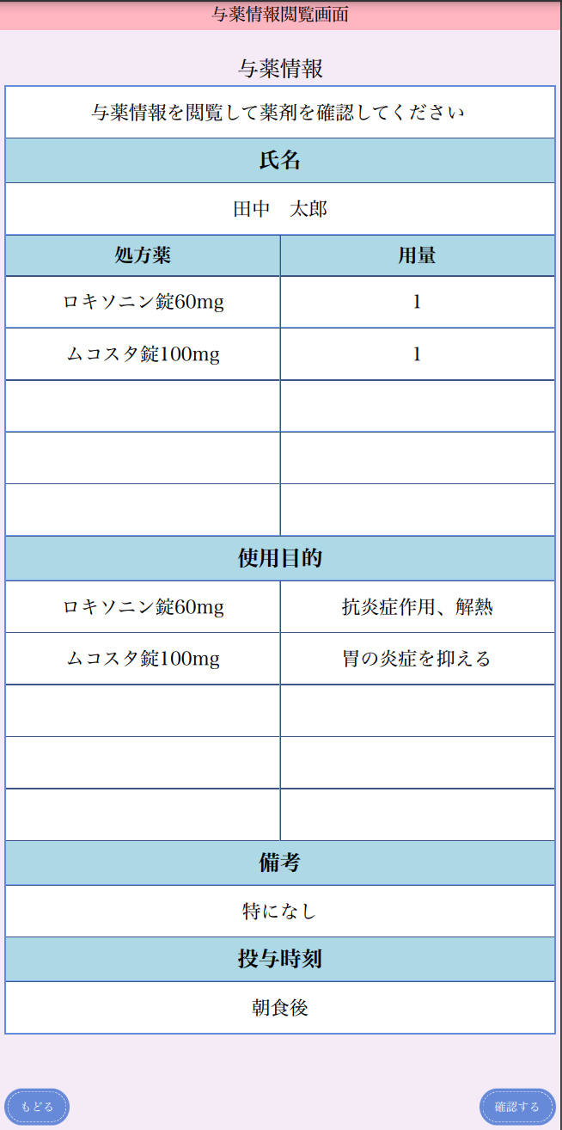
与薬情報システム 【与薬情報閲覧画面】
【与薬情報閲覧画面】は、表示されている与薬情報を閲覧して薬剤を準備、又は事前に用意されていた薬剤を確認する画面です。
閲覧した情報通りに薬剤を準備・確認した場合は画面右下にある「確認する」ボタンをタップして与薬情報確認画面に進み、従来のダブルチェックに代わる2度目の確認を行います。
左下の「もどる」ボタンで前の【与薬情報選択画面】に戻ります。
※今回の与薬情報は架空のものです。

Slide 12
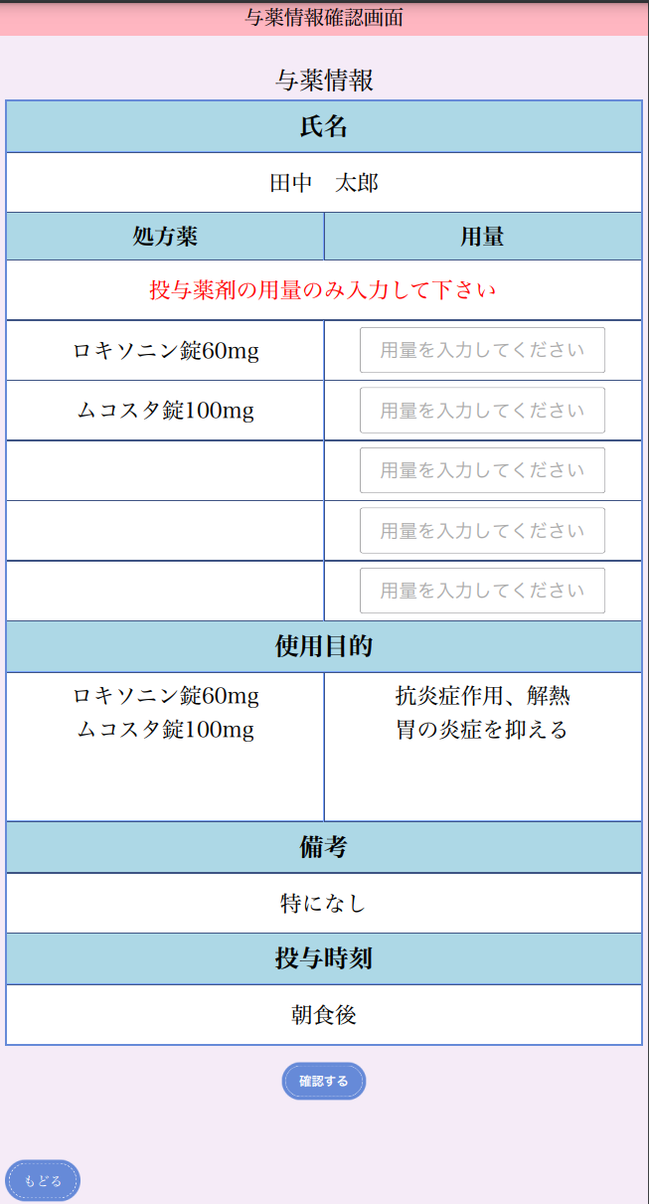
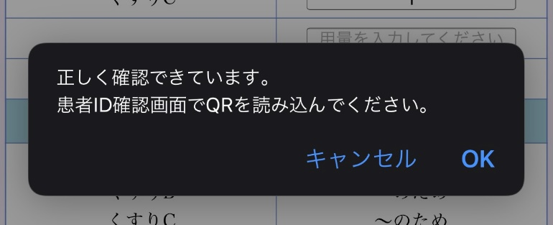
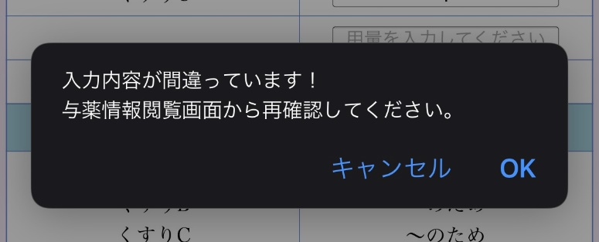
与薬情報システム 【与薬情報確認画面】
【与薬情報確認画面】では、実際に用意した薬剤の用量を入力して2度目の情報確認を行います。
入力が間違っていた場合はアラート(警告文)が表示され、正しかった場合は正しく入力ができていることを通知して患者IDの確認を行う仕様になっています。
入力が正しい場合
入力が間違った場合

Slide 13
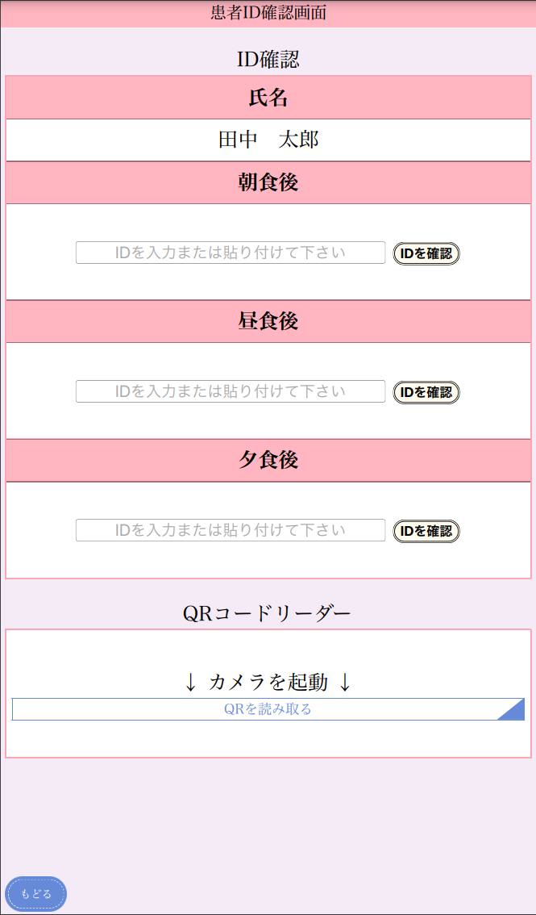
与薬情報システム 【患者ID確認画面】
【患者ID確認画面】でスマートフォンのカメラを起動してリストバンドのQRを読み込み（またはIDを目視で読み取り）、投与した時刻の欄に得られたIDを貼り付けて患者IDの確認を行う画面です。
画面下部中央の「QRを読み取る」ボタンをクリックするとカメラが起動してQRを読み込むことができます。
正しかった場合はそのまま患者に薬剤を投与、間違っていた場合は再確認します。

Slide 14
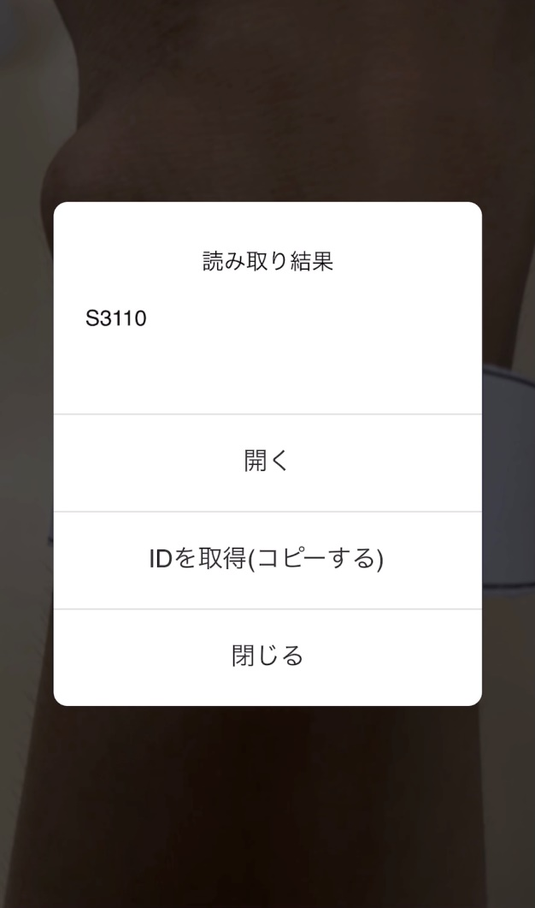
QRコード読み取り後の確認
カメラでQRコードを読み取ると、右のような画面表示になります。
「開く」ボタンはサイトのURLなどを読み取るためのものなので今回は使用しません。
「IDを取得（コピーする）」ボタンで読み取った患者IDをコピーします。
その後、「閉じる」ボタンを押すことで前の【患者ID確認画面】に戻ります。

Slide 15
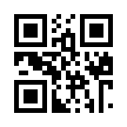
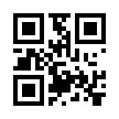
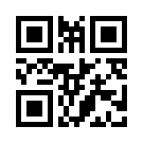
各患者のバーコード①
患者氏名 | 患者ID | 患者バーコード
田中 太郎 | S3110
藤田 節子 | A8931
鈴木 次郎 | B6901

Slide 16
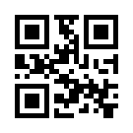
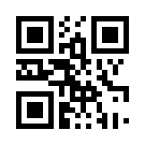
各患者のバーコード②
患者氏名 | 患者ID | 患者QRコード
高橋 圭太 | M3939
佐藤 恵美 | H3215
各患者のQRコードとIDです。アプリを試してみたい方は利用してください。

Slide 17
今後の展望
本研究の今後の展望は以下の通りです。
①電子カルテなどの既存システムとの連携機能実装
②点滴など様々な投与方法、確認方法への対応
③看護師間での情報共有機能（誰が投与したのか、確認したのかなどを確認できる機能）の実装

Slide 18
おわりに
以上が現在の研究内容になります。
このPDFのほかに、Googleフォームによる研究内容についてのアンケートも実施しています。
お時間があれば、ご協力いただけると幸いです。
最後までご覧いただきありがとうございました。

